Slide 1
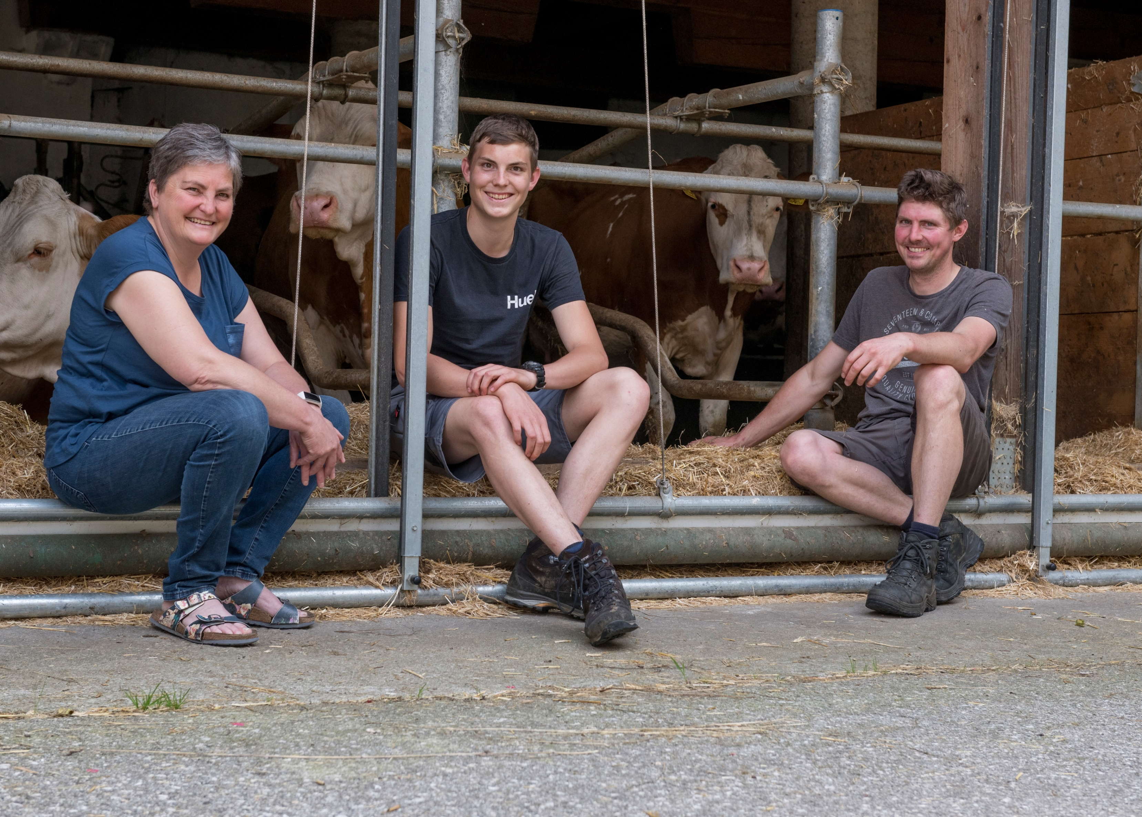

Wir schauen aufs Ganze.
Die bio austria Bäuerinnen und Bauern
Bio-Milchwirtschaft in Österreich
Johann Kreschischnig
Obmann BIO AUSTRIA Kärnten
Bundesvorstandsmitglied

Slide 2
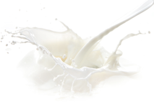
Inhalt:
Entwicklung der Biolandwirtschaft in Österreich
Bio-Markt in Österreich
Produktionsentwicklung Milch

Slide 3
Entwicklung der Bio-Fläche
Bioanteil an ges. Fläche: 26,5 % (+ 1,6 % zu 2019)
Quelle: BMLRT, AMA 2021.

Slide 4
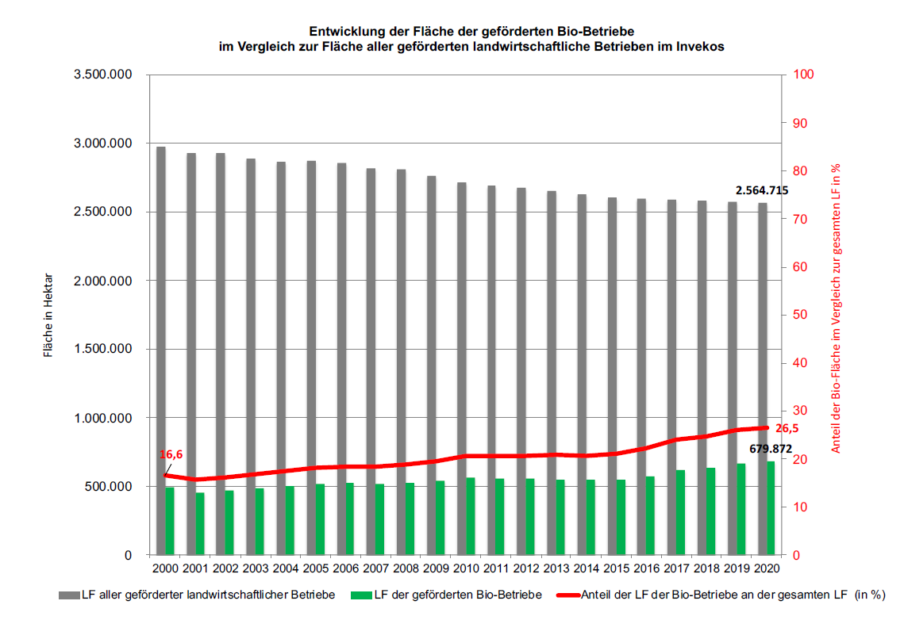
Entwicklung der Bio-Fläche versus Entwicklung Flächen aller Betriebe
Quelle: BMLRT, AMA 2021.

Slide 5
Entwicklung der Bio-Betriebe
Bioanteil an allen Betrieben: 22,7 % (+ 1 % zu 2019)
Quelle: BMLRT, AMA 2021.

Slide 6
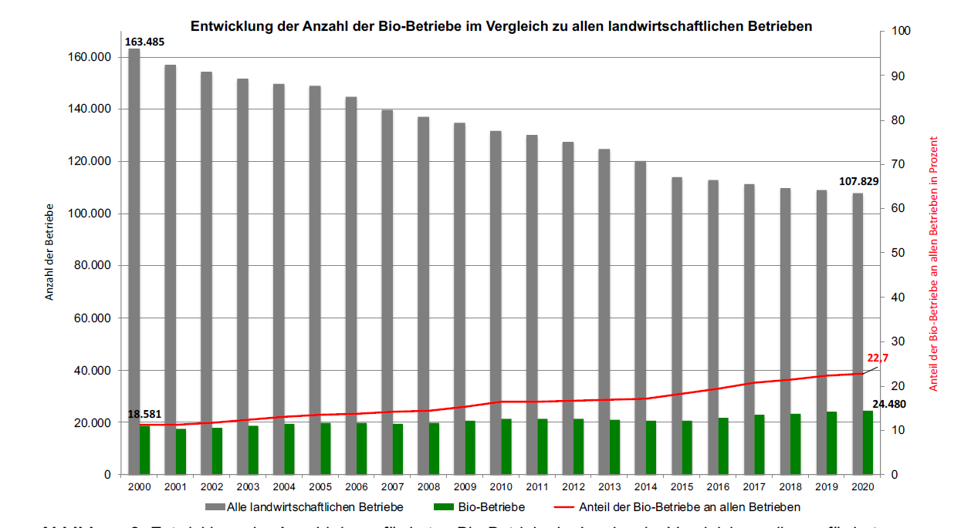
Entwicklung der Bio-Betriebe im Vergleich
aller Betriebe
Quelle: BMLRT, AMA 2021.

Slide 7
Die durchschnittliche landwirtschaftliche Fläche
pro Betrieb beträgt:
Bereits jeder vierte Hektar wird biologisch bewirtschaftet.
Jeder fünfte landwirtschaftliche Betrieb ist ein Bio-Betrieb.
Bio-Betriebe
27,8 ha
Betriebe gesamt
23,8 ha
Quelle: BMLRT, AMA 2021.

Slide 8
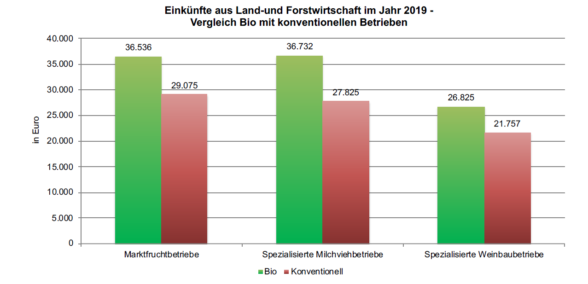
Vergleich Bio-Betriebe mit konventionellen
Betrieben nach Betriebstypen
Quelle: BMNT 2020
Daten von freiwillig buchführenden Betrieben 2019

Slide 9
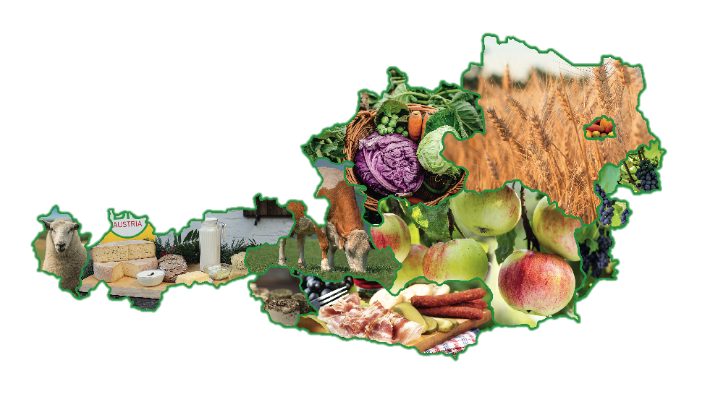
Bio-Produktion 2020 in Österreich

Slide 10
Entwicklung des Bio-Markts in Österreich
+7%
Quelle: ACN Nielsen LH inkl. Hofer/Lidl, GfK, GASTRO-DATA, teilweise geschätzt.
© AMA-Marketing 2020 in Zusammenarbeit mit Bio Austria, BMLFUW und AWI.

Slide 11
Entwicklung des Bio-Markts in Österreich
Quelle: ACN Nielsen LH inkl. Hofer/Lidl, GfK, GASTRO-DATA, teilweise geschätzt.
© AMA-Marketing 2020 in Zusammenarbeit mit Bio Austria, BMLFUW und AWI.

Slide 12
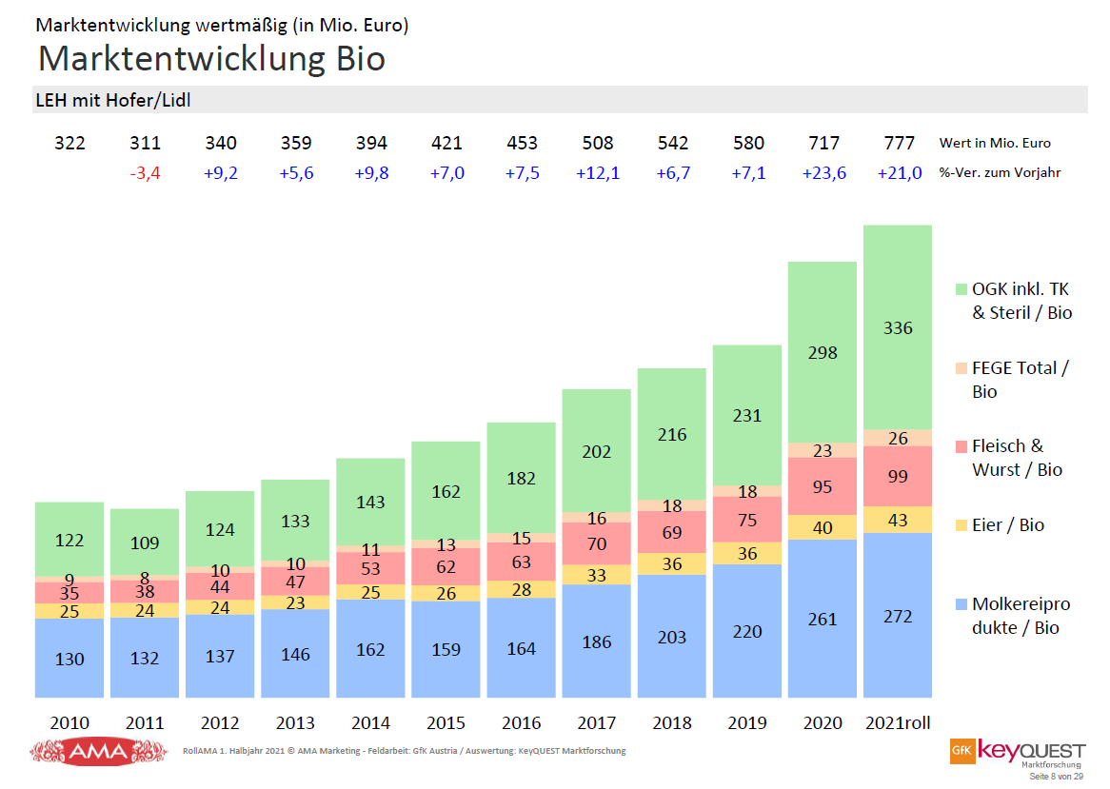

Slide 13
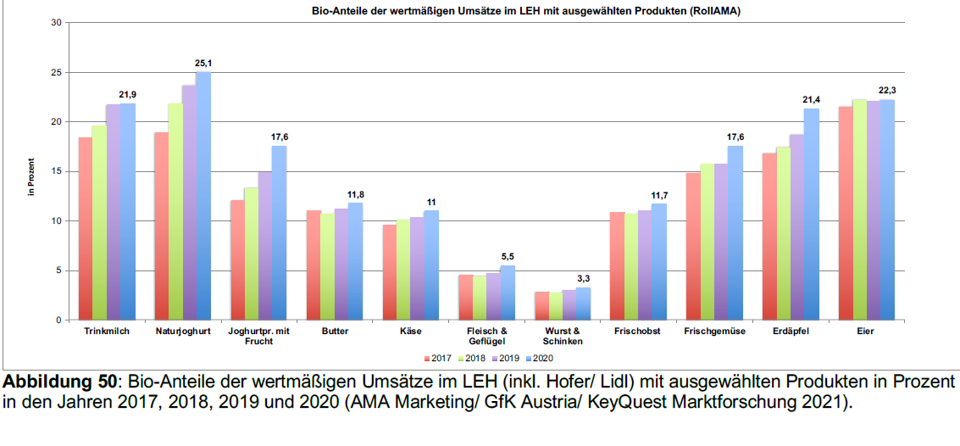
Bio-Anteile wertmäßig im LEH nach
Produktgruppen

Slide 14
Bio – Markt wächst weiter
Bioanteil im 1. Halbjahr 2020 bei 9,8% (Wert) und 10,2% (Menge)

Slide 15
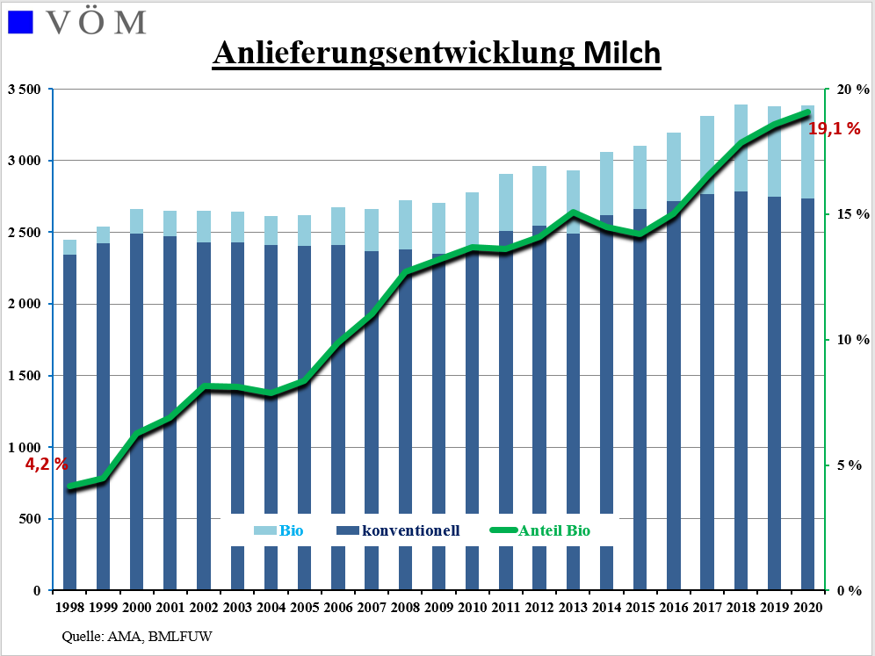

Slide 16
Produktionsentwicklung Bio-Milch
Plus bei der Bio-Milch 1,5 % (5.994 t)
Plus bei Bio-Heumilch 5 % (+ 9.751 t)
Angelieferte Bio- Milch an österreichische Molkereien
und Käsereien (in Mio. kg), für die ein Bio-Zuschlag bezahlt wird.
+2%
Quelle: AMA Marktbericht Milch //RollAMA Jahresstatistik 2020.

Slide 17
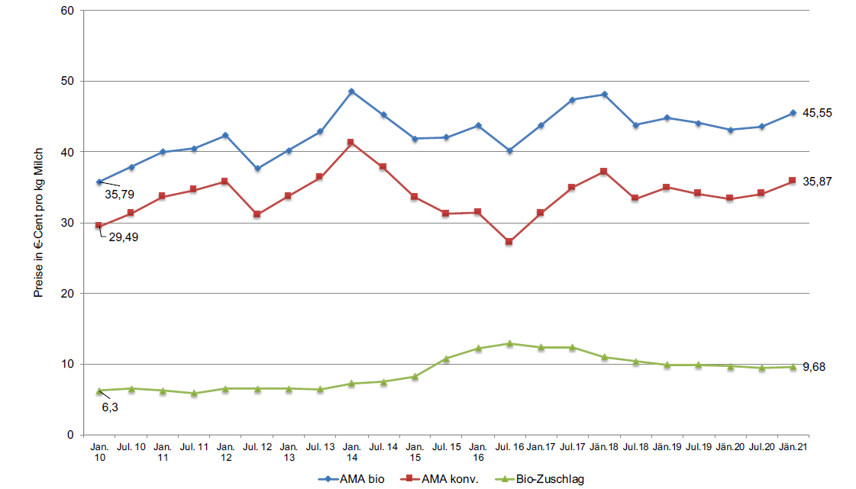
Durchschnittliche Milchpreise Österreich
(ab Hof bei 4,2 % FE, 3,4 % EE)
Quelle: AMA Marktberichte 2013-2021
Durchschnittliche Milchpreise in Österreich von Jän. 2010 bis Jän. 2021
in Euro-Cent pro kg Milch.

Slide 18
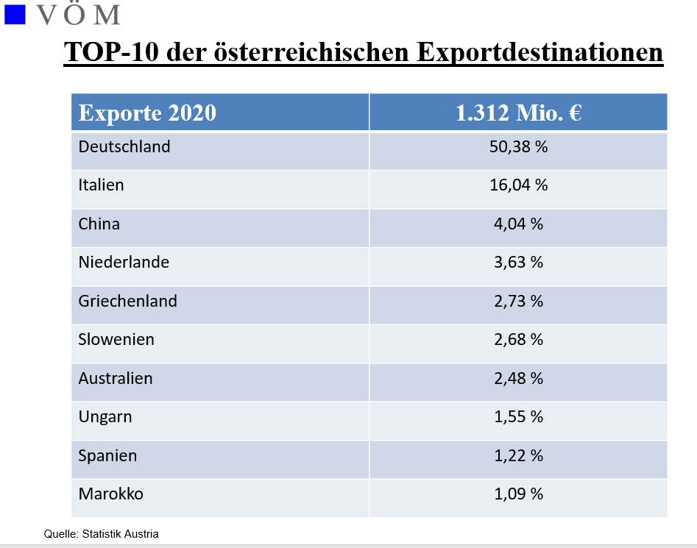

Slide 19
Bio Milchmenge und Bio Anteil in % von Gesamtmilchmenge (2019)

Slide 20
Bio-Milch Produktion in EU steigend

